Slide 1
预测赛题
理学院·数学系

Slide 2
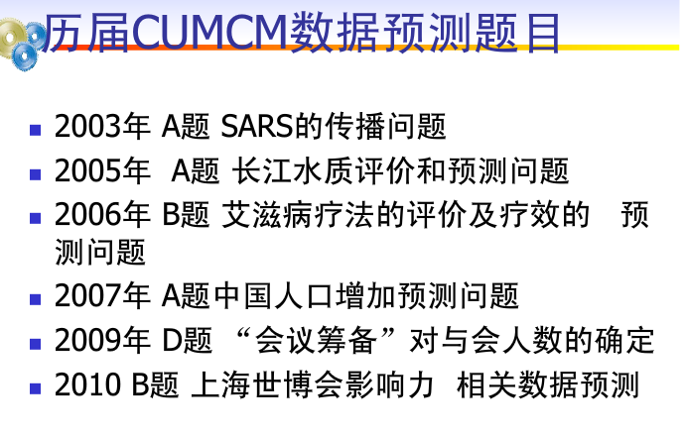

Slide 3
2003年 A题
SARS(SevereAcuteRespiratorySyndrome，严重急性呼吸道综合症，俗称：非典型肺炎)是21世纪第一个在世界范围内传播的传染病。SARS的爆发和蔓延给我国的经济发展和人民生活带来了很大影响，我们从中得到了许多重要的经验和教训，认识到定量地研究传染病的传播规律、为预测和控制传染病蔓延创造条件的重要性。
请你们对SARS的传播建立数学模型，具体要求如下：1)对附件1所提供的一个早期的模型，评价其合理性和实用性。
2)建立你们自己的模型，说明为什么优于附件1中的模型；特别要说明怎样才能建立一个真正能够预测以及能为预防和控制提供可靠、足够的信息的模型，这样做的困难在哪里?对于卫生部门所采取的措施做出评论，如：提前或延后5天采取严格的隔离措施，对疫情传播所造成的影响做出估计。附件2提供的数据供参考。
3)收集SARS对经济某个方面影响的数据，建立相应的数学模型并进行预测。附件3提供的数据供参考。
4)给当地报刊写一篇通俗短文，说明建立传染病数学模型的重要性。

Slide 4
2007 A题
A 题：中国人口增长预测
中国是一个人口大国，人口问题始终是制约我国发展的关键因素之一。根据已有数据，运用数学建模的方法，对中国人口做出分析和预测是一个重要问题。近年来中国的人口发展出现了一些新的特点，例如，老龄化进程加速、出生人口性别比持续升高，以及乡村人口城镇化等因素，这些都影响着中国人口的增长。2007 年初发布的《国家人口发展战略研究报告》(附录1) 还做出了进一步的分析。关于中国人口问题已有多方面的研究，并积累了大量数据资料。附录2就是从《中国人口统计年鉴》上收集到的部分数据。试从中国的实际情况和人口增长的上述特点出发，参考附录2中的相关数据（也可以搜索相关文献和补充新的数据），建立中国人口增长的数学模型，并由此对中国人口增长的中短期和长期趋势做出预测；别要指出你们模型中的优点与不足之处。

Slide 5
2010年 B题
2010年上海世博会是首次在中国举办的世界博览会。从1851年伦敦的“万国工业博览会”开始，世博会日益成为各国人民交流历史文化、展示科技成果、体现合作精神、展望未来等的重要舞台。请你们选择感兴趣的某个侧面，建立数学模型，利用互联网数据，定量评估2010年上海世博会的影响力。

